Slide 1
MacOS
Работу выполнили:
Айгозин И.Г., Тырышкин Д.а., Алиев Э.Ш.

Slide 2
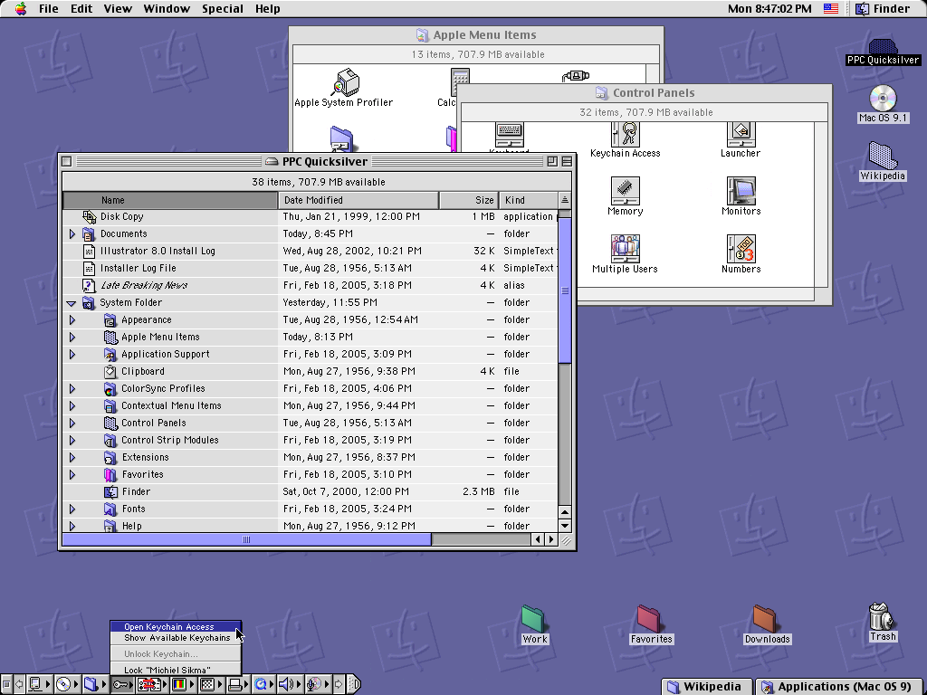
MacOS - (Macintosh Operating System)
MacOs - семейство проприетарных операционных систем производства корпорации Apple. Разработана для линейки персональных компьютеров Macintosh.
Популяризация графического интерфейса пользователя в современных операционных системах часто считается заслугой Mac OS. Она была впервые представлена в 1984 году вместе с персональным компьютером Macintosh 128K.
Рабочий стол MacOS 9

Slide 3
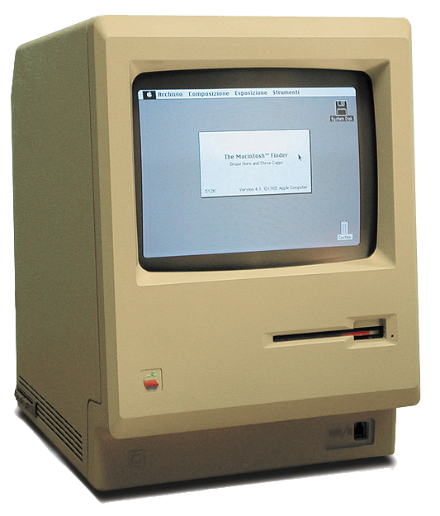
Apple хотела, чтобы Macintosh представлялся как «компьютер для всех остальных». Самого термина «Mac OS» в действительности не существовало до тех пор, пока он не был официально использован в середине 1990-х годов. С тех пор термин применяется ко всем версиям операционных систем Макинтоша как удобный способ выделения их в контексте других операционных систем.
Ранние версии Mac OS были совместимы только с компьютерами Mac, основанными на процессорах Motorola 68k. Последующие версии были совместимы с архитектурой PowerPC (PPC).
Macintosh 128k

Slide 4
Хронология ранних версий Mac OS
Стоит отметить, что до выхода Mac OS 8 операционные системы этого семейства именовались просто: «System „порядковый номер“».
Версии с System 1 — Mac OS 9 принято считать классическими, выпуск и поддержка которых осуществлялись с 1984 по 2001 год. В 2000 году вышла новая на тот момент и актуальная на сегодняшний день Mac OS X со своей отдельной системой нумерации.
Название | Дата выхода | Годы поддержки
System 1 | Январь 24 1984 (1.0) | Май 5 1984 (1.1)
System 2 | Апрель 1985 (2.0) | Сентябрь 1985 (2.1)
System 3 | Январь 1986 (3.0) | 1988 (3.4)
System 4 | Январь 1987 (4.0) | Ноябрь 1987 (4.3)
System 5 | Октябрь 1987 (5.0) | Ноябрь 1987 (5.1)
System 6 | Апрель 1988 (6.0) | Март 1992 (6.0.8L)
System 7 | Июнь 1991 (7.0) | Апрель 1997 (7.6.1.)
MacOS 8 | 26 июля 1997 (8.0) | 10 мая 1999 (8.6)
MacOS 9 | Октябрь 1999 (9.0) | Декабрь 2001 (9.2.2)

Slide 5
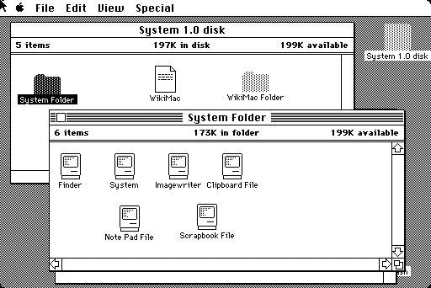
Версии System
System, также упоминается как Macintosh System Software— проприетарная графическая операционная система, выпущенная американской компанией Apple в 1984 году и положившая начало линейки классической Mac OS. Первоначально создавалась для Macintosh 128K — первого персонального компьютера семейства Макинтошей, — работавшего на микропроцессоре Motorola 68000.
Исходный код MacOS версий system является закрытым. Тип ядра до 7 версии был монолитным. С седьмой версии MacOS добавилось ноноядро.
Версия System 1

